Slide 1
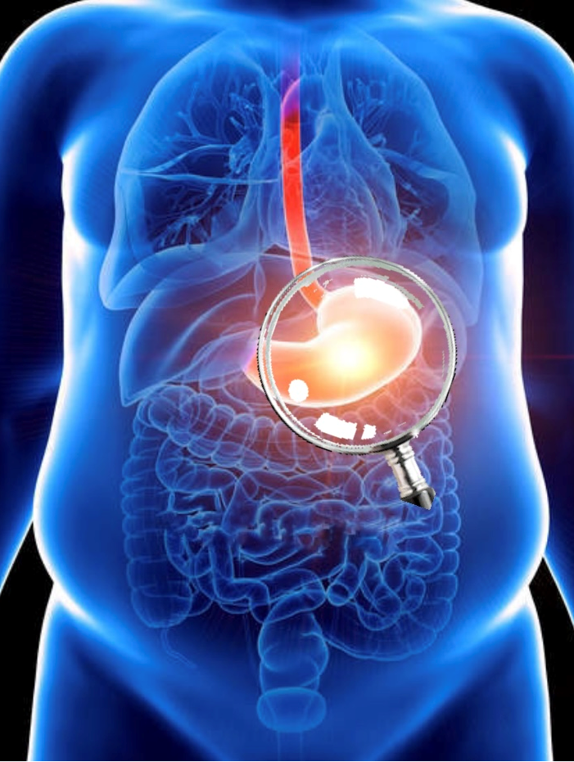
Quelle prise en charge des complications post-chirurgie bariatrique ?
Journée DES de chirurgie digestive mars 2023
SOLOMOGO Sheilla S1 RENNES

Slide 2
Cas clinique:
Vous êtes jeune chirurgien au CHU et vous voyez en consultation Madame C.

Slide 3
Cas clinique:
Patiente de 38 ans
• Antécédents : Hypothyroïdie, endométriose, Tabagisme 5PA sevré, G3P3 (césarienne)
• Taille 156 cm / Poids 108 kg / IMC 44 kg/m²
• Pathologie dégénérative des genoux
• Pas de symptomatologie de reflux
• Bilan pré-opératoire normal

Slide 4
Cas clinique:
Total : patiente de 38 ans avec obésité grade III compliquée d’arthrose des genoux.

Slide 5
Quelles sont les informations importantes manquantes en vue d’une éventuelle prise en charge en chirurgie bariatrique ?
Question:

Slide 6
Réponse:
Parcours de soin: bien conduit et multidisciplinaire pendant au moins 6 à 12 mois
Informations nutritionnelles
Patient bien informé au préalable
Patient ayant compris et accepté la nécessité d’un suivi médical et chirurgical à long terme
HAS

Slide 7
Cas clinique:
Mme. C a eu un suivi correct depuis maintenant 7 mois, elle est actuellement en échec d’un traitement médical bien conduit. Elle est très demandeuse d’une chirurgie bariatrique.
Vous voulez présenter son dossier en RCP.

Slide 8
Concernant la RCP dans un contexte de chirurgie bariatrique: quels sont les points systématiquement abordés ?
Question:

Slide 9
Réponse:
Indication(s)
Contre-indication
Bilan pré-opératoire
Avancement dans le parcours de soins
Rapport bénéfice/risque
Choix de la technique
HAS

Slide 10
Cas clinique:
Avis RCP: Favorable à une Sleeve gastrectomie

Slide 11
Quelles sont les contre-indications propres à la sleeve gastrectomie ?
Question:

Slide 12
Réponse:
RGO
Œsophagite peptique
Hernie Hiatale
Recherche systématique d’HP !!!!
HAS

Slide 13
Cas clinique:
Mme C, se fait opérée le 14/04/22 d’une sleeve gastrectomie.
Aucun évènement particulier en peropératoire.

Slide 14
Cas clinique:
Elle présente en post-opératoire immédiat des vomissements salivaires.

Slide 15
Que redoutez-vous ?
Question:

Slide 16
Réponse:
Mauvaise calibration de la sonde
Agrafage trop serré

Slide 17
Quel est le premier signe clinique à rechercher en cas de suspicion de complication post-chirurgie bariatrique?
Question:

Slide 18
Réponse:
LA TACHYCARDIE
Signe précoce en cas de complication post chirurgie bariatrique.
Peut parfois être le seul signe révélateur d’une complication.
FC > 120 bpm
EMC

Slide 19
Cas clinique:
Elle présente en post-opératoire immédiat des vomissements salivaires.
• Fc 83 bpm/min
• HD stable
• Biologie GB 14 G/L, CRP 23 en décroissance à J2

Slide 20
A ce stade là que faites-vous ?
DISCUSSION:

Slide 21
DISCUSSION:
> Peut se discuter en cas d’évolution favorable chez cette patiente sans signe de gravité une surveillance simple.
> Dans le doute ou si persistance des vomissements, imagerie tel qu’un TDM injecté et ingéré.

Slide 22
Cas clinique:
Devant une évolution favorable, Mme C, rentre à domicile.

Slide 23
Cas clinique:
Elle consulte le 25/04/22 à J 11 de sa chirurgie, pour une douleur en fosse lombaire gauche.

Slide 24
Cas clinique:
Vous réalisez le scanner abdomino-pelvien suivant:

Slide 25
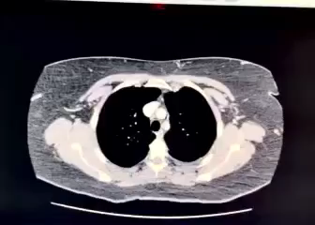

Slide 26
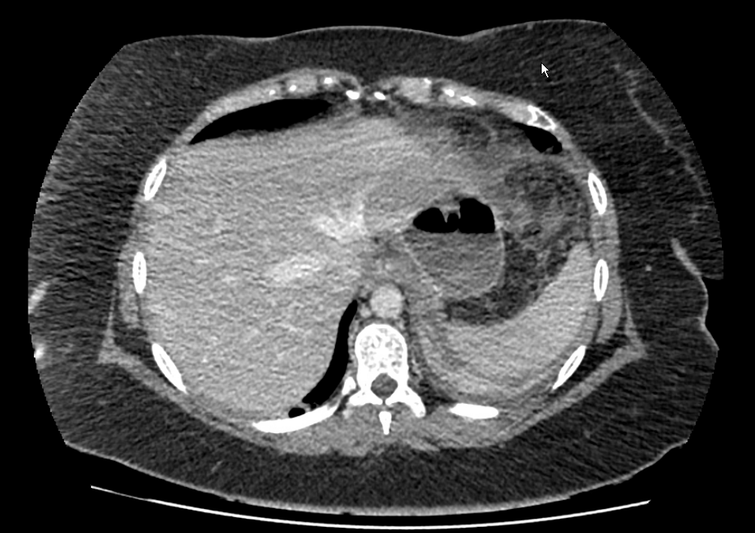

Slide 27
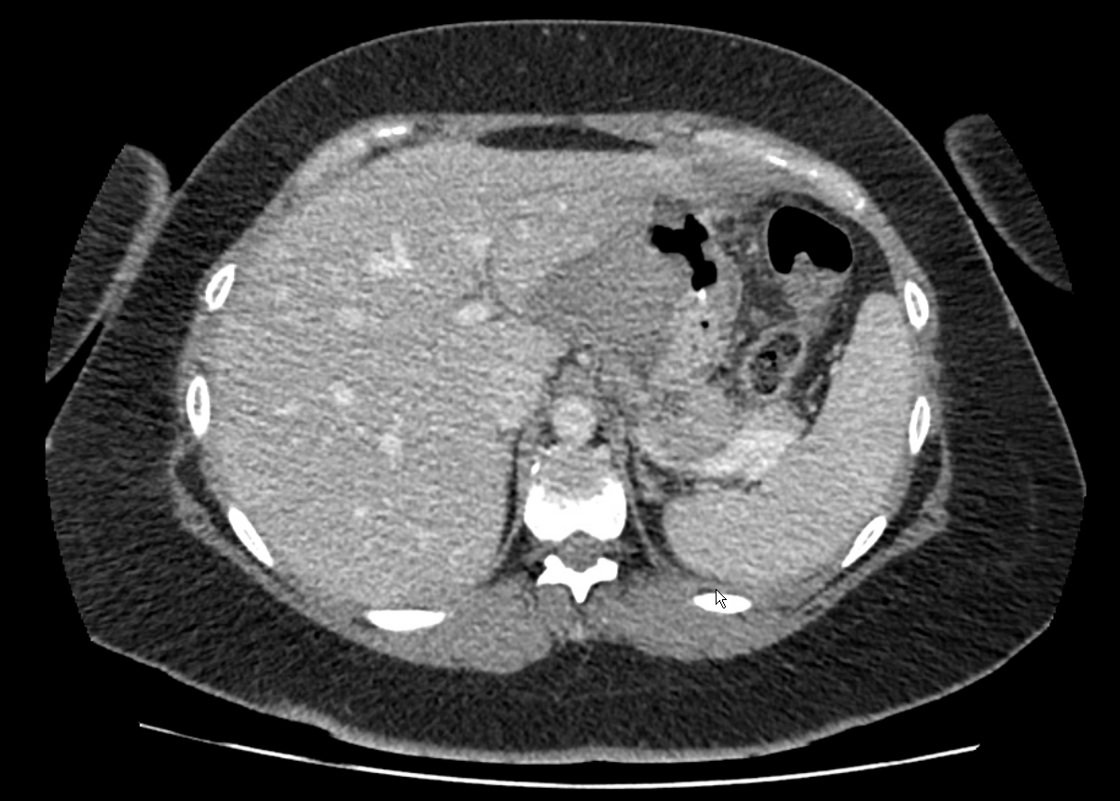

Slide 28
Que voyez-vous ?
DISCUSSION:

Slide 29
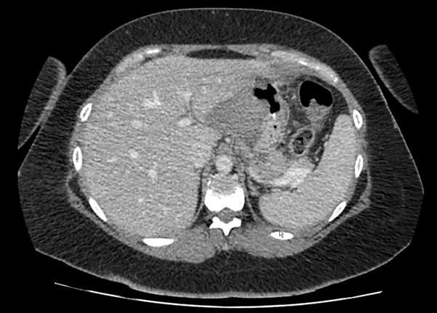
Cas clinique:
TDM : Hématome 11x9 cm sans saignement actif au contact de la section gastrique.

Slide 30
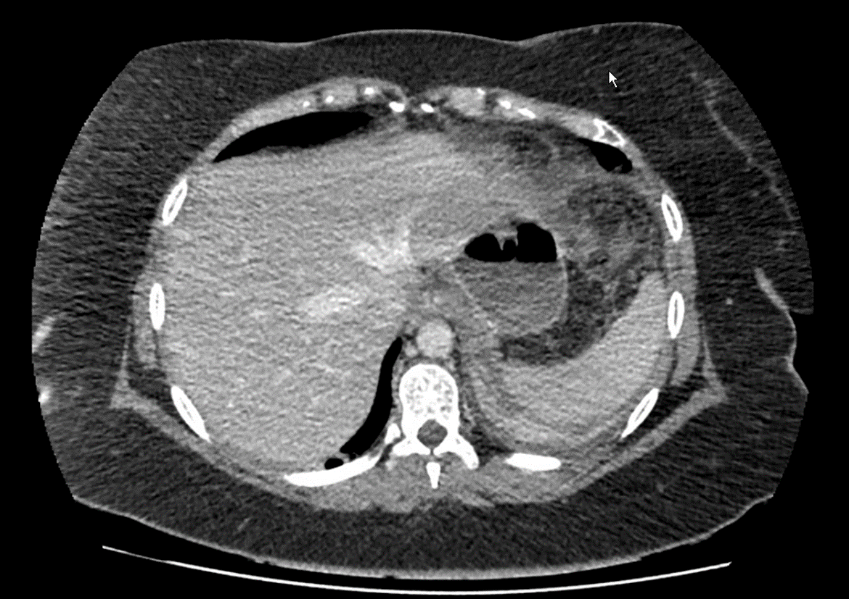
DISCUSSION:
Image supplémentaire scanographique d’une collection hydro-aérique en regard des agrafes. (non cité)

Slide 31
Que faites-vous ?
DISCUSSION:

Slide 32
DISCUSSION:
Abstention thérapeutique
Drainage Radiologique
FOGD + drainage
Drainage chirurgical

Slide 33
Cas clinique:
Vous décidez d’une abstention thérapeutique.
Mme C, rentre à domicile.

Slide 34
Cas clinique:
Le 03/05/22 à J18 de sa chirurgie, elle présente une douleur thoracique, associée à une anorexie, constipation et une fièvre.

Slide 35
Dans ce contexte de complications post-sleeve, chez une patiente avec probable dénutrition.
Quelle mesure de prévention est indispensable selon vous ?
Question:

Slide 36

Réponse:
Supplémentation en vitamine B1 !!

Slide 37

Supplémentation en vitamine B1 !!
Un déficit en thiamine est responsable d’une altération de la capture du Glutamate à risque de neurotoxicité +++
Risque d’encéphalopathie de Gayet-Wernicke ( = urgence thérapeutique) à redouté devant la triade classique : Confusion + Ataxie + Troubles oculomoteurs (nystagmus, parésie du VI).
Séquelles = syndrome de Korsakoff : amnésie antérograde, apathie, fausses reconnaissances…. !!! irréversible et pronostic péjoratif +++
Un dosage normal de la vitamine B1 n’exclut pas le diagnostic !

Slide 38
Quels complications en lien direct avec la Sleeve redoutez- vous ?
Question:

Slide 39
Réponse:
STENOSE | FISTULE +++ | THROMBOSE PORTALE
2% des sleeves Peut-être anatomique ou fonctionnelle | 1 à 3 % des sleeves Peut être précoce, intermédiaire ou tardive VPP si association d’une fièvre + tachycardie +/- tachypnée | < 0,5 % des cas
EMC

Slide 40
Cas clinique:
Le 03/05/22 à J18 de sa chirurgie, elle présente une douleur thoracique, associée à une anorexie, constipation et une fièvre.
Vous réalisez le 04/05 un TDM TAP qui retrouve une collection 6x6x12 cm aérée.

Slide 41
Que suspectez-vous ?
Question:

Slide 42
Réponse:
FISTULE DIGESTIVE compliquée d’un abcès

Slide 43
Dans ce contexte, quel(s) examen(s) allez-vous prescrire pour diagnostiquer une fistule ?
Qu’attendez vous de cet/ces examen(s)?
DISCUSSION:

Slide 44
DISCUSSION:
Diagnostique d’une fistule post-sleeve : PAS de CONSENSUS
FOGD
TDM Ingéré

Slide 45
DISCUSSION:
FOGD
Signe direct: visualisation du trajet fistuleux, le plus souvent localisé au 1/3 proximale du tube ++
Signe indirect: pus
Etude attentive de la morphologie de la sleeve: rechercher une cause à la fistule
  Sténose
  Torsion
  Hyperpression pylorique en dessous de la fistule
  Calibrage du tube gastrique trop petit
  Dernier agrafage trop proche de l’œsophage au niveau de l’angle de His
Peut être à la fois diagnostic et thérapeutique
(FMC GASTRO))

Slide 46
DISCUSSION:
TDM- ingéré
Signe direct: mise en évidence un extravasa de produit de contraste hors de la lumière gastrique (fistule > 1 cm)
Signe indirect: collection hydroaérique sous diaphragmatique, voire un abcès splénique.
Recherche complication morphologique de la sleeve: twist, état de la ligne d’agrafes, malposition
(AFCV)

Slide 47
Cas clinique:
Vous demandez une fibroscopie le 06/05: qui ne retrouve pas de fistule.
Mme C, présente une hyperthermie persistante.

Slide 48
Que faites-vous ?
Question:

Slide 49
Réponse:
REPRISE CHIRURGICALE

Slide 50
Cas clinique:
Mme C, est reprise à J24, le 09/05/22

Slide 51
Quelle va être votre prise en charge en per-opératoire ?
Question:

Slide 52
Réponse:
Réfléchir à la voie d’abord: coelioscopie ou laparotomie
Contexte septique: prélèvements – lavage - drainage
Recherche d’une probable fistule par des tests d’étanchéité : test au bleu ou à l’air
Prise en charge nutritionnelle : jéjunostomie d’alimentation

Slide 53
Cas clinique:
Mme C, est reprise à J24, le 09/05/22.
Vous réalisez une cœlioscopie:
Lavage/drainage
test au bleu: négatif
Prélèvements

Slide 54
Cas clinique:
Les prélèvements per-op retrouvent un Streptoccus anginosus.
Mise en place d’une antibiothérapie par Tazocilline puis relais Amox adapté au poids.

Slide 55
Que pensez-vous de cette documentation bactériologique ?
Question:

Slide 56
Réponse:
Streptoccus anginosus => pathogène ORL
FISTULE PROBABLE +++++

Slide 57
Cas clinique:
Par la suite:
A J32, le 17/05/22, Mme C est fébrile.
Elle présente une ascension de son syndrome inflammatoire.

Slide 58
Que faites-vous ?
DISCUSSION:

Slide 59
DISCUSSION:
Reprise chirurgicale
TDM injecté et ingéré
Nouvelle FOGD avec opérateur expérimenté

Slide 60
Cas clinique:
Vous réalisez alors le TDM injecté et ingéré

Slide 61
Cas clinique:
Le TDM, retrouve une collection 5x7cm sans fuite du PdC après ingestion et montre l’apparition de collections pelviennes.

Slide 62
Cas clinique:
Une nouvelle FOGD est réalisée le 19/05 FOGD : ne retrouve pas de fistule.

Slide 63
Cas clinique:
Le 23/05, Mme C est toujours fébrile. Elle présente une CRP 179 et des GB 19.

Slide 64
Que faites-vous ?
Question:

Slide 65
Réponse:
REPRISE CHIRURGICALE

Slide 66
Cas clinique:
Reprise laparo-convertie : Lavage 2 abcès pelviens et l’abcès ligne d’agrafe

Slide 67
Cas clinique:
Les prélèvement retrouvent un Citrobacter freundi résistants à tazo > introduction du meropenem

Slide 68
Que pensez-vous de cette documentation bactériologique ?
Question:

Slide 69
Réponse:
INFECTION NOSOCOMIALE

Slide 70
Cas clinique:
Dans les suites: évolution favorables pour Mme C.

Slide 71
MERCI

